Slide 1

基于Android平台的即时通信系统的设计与实现
指导教师：陈德军 教授
班级：电信0801
学生：蔡立维
学号：0120803540109

Slide 2


选题的背景及意义
3G时代到了，我们的生活发生了许多改变！

Slide 3

选题的背景及意义
这是娱乐进化论，意味着：3G手机已使 娱乐成了手心的世界！

Slide 4

选题的背景及意义
为了使用户更好的体验3G生活，于是有了像iPhone、Android等这些智能操作系统。
那么，什么是Android？
它的优势？

Slide 5

选题的背景及意义
Android如此火热？那我能做点什么吗？我当时如是想，联想到我们专业与通信，信息相关，于是我选择“基于Android平台的即时通信系统”作为我的毕业设计的课题。
我的目的意义很简单：就是借此机会好好的系统的学习一下Android框架，并做一些小应用。
但是，后来我发现……

Slide 6
选题的背景及意义
即时通信软件的市场地位是非常巨大的，对于QQ、飞信、MSN等即时聊天工具深受普通用户的亲睐，但是对于一些企业来说，因为保密性等因素，这些公共性的即时聊天系统并不是其所需的那种。他们或许更亲睐于一整套的即时通信系统的解决方案，这是一个非常大的市场，后来腾讯意识到这一点后，也推出了QQ企业版。
我的“基于Android平台的即时通信系统的设计与实现”就是这样一套解决方案的雏形。
接下来请看……

Slide 7
即时通信系统
第一部分：系统的设计
第二部分：系统的实现
第三部分：系统的演示
第四部分：总结及展望

Slide 8
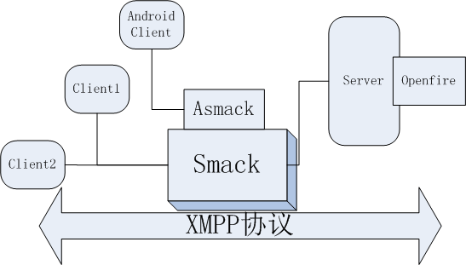
系统的整体设计模型
系统整体框图

Slide 9
客户端设计流程

Slide 10
功能模块

Slide 11

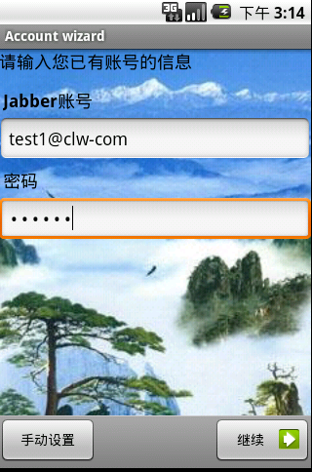
系统的实现
首次运行时进入的向导界面和登录界面。

Slide 12
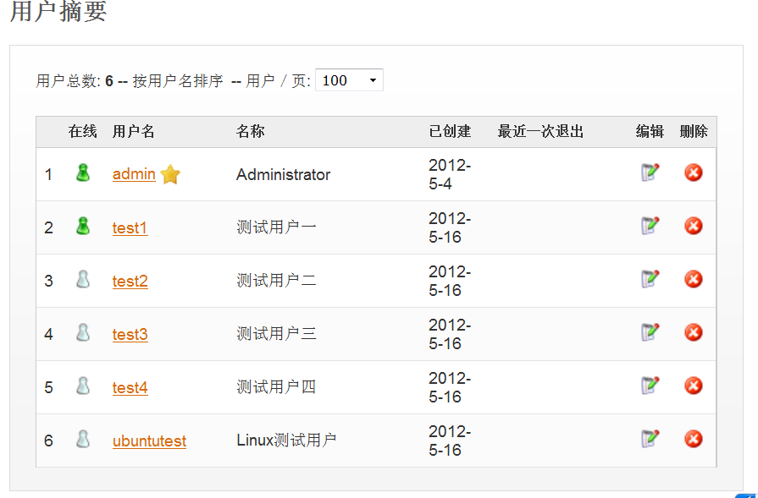
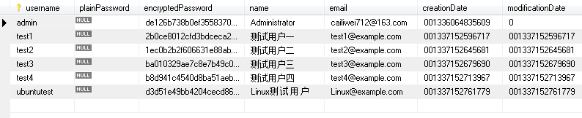
系统的实现
服务器和MySQL数据库中的的用户列表信息。

Slide 13
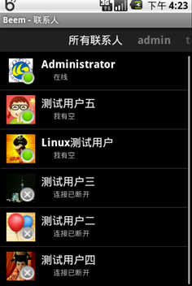
系统的实现
联系人列表界面。

Slide 14
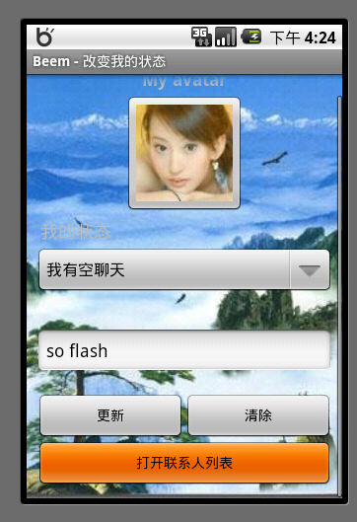
系统的实现
头像设置和状态修改界面效果图。

Slide 15
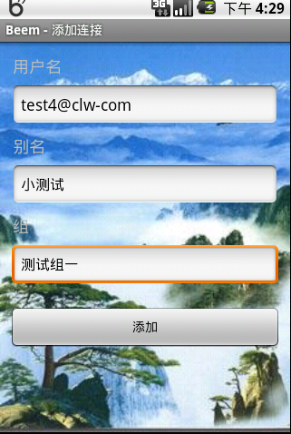
系统的实现
添加联系人，编辑分组及别名效果图。

Slide 16
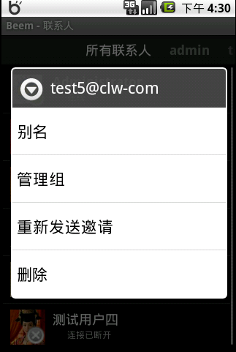
系统的实现
长按联系人列表中的联系人会出现管理该联系人的对话框，如图所示。

Slide 17
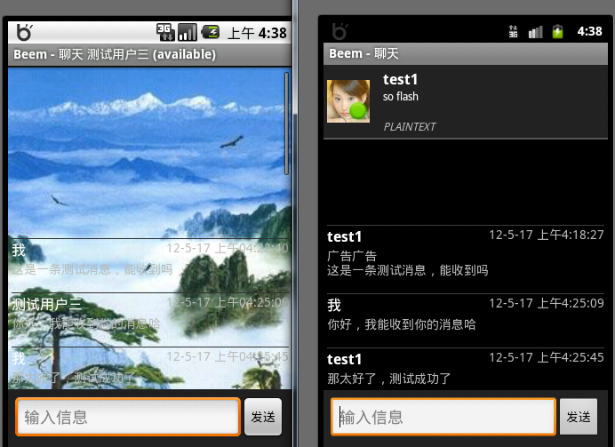
即时通信的演示
这是Android手机模拟器与Android手机模拟器的即时通信的演示效果图。

Slide 18
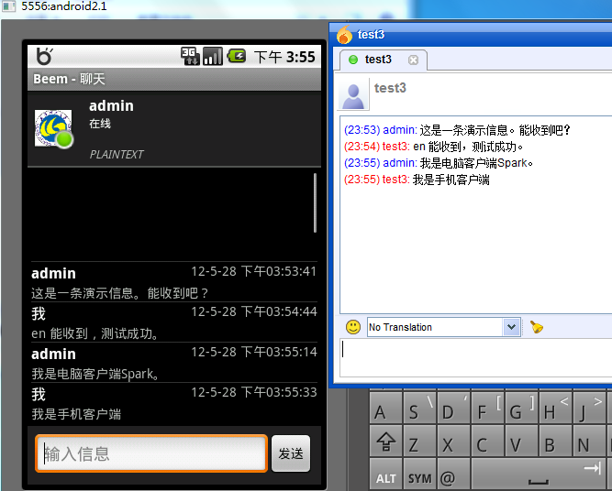
即时通信的演示
这是Android手机模拟器与windows客户端的即时通信的演示效果图。

Slide 19
系统的演示
这个Android客户端能够安装到手机上，而并非模拟器上进行即时通信聊天吗？
那么，请看……

Slide 20
总结与展望
经过几个月的学习和努力终于了这个系统，这个系统在使用开源服务器Openfire 作为即时通信服务器的基础上，使用Eclipse开发环境，JAVA语言，Android SDK，基于XMPP协议的Asmack API等软件及工具，成功地实现了文字消息的传输，系统不仅可以实现手机与手机发送即时消息，而且可以实现手机与电脑地即时通信。
这个系统目前还只能实现简单文字的交流，但是随着以后的不断完善，可以实现文件及语音，视频等方式的传输。可以想象，如果系统集成多媒体的应用（如MP3等）会更具吸引力，而且可以提供更多个性化的服务，将成为未来移动即时通信发展的一个必然趋势。
这次毕设，让我收获了很多，为未来的工作和学习打下一定的基础，也为大学四年递交了一份满意的答卷。

Slide 21
致谢
衷心感谢各位答辩老师，谢谢大家！

